Slide 1

基于BILSTM的中文分词方法与实验结果展示
Chinese word segmentation method based on BILSTM and experimental results display
孟永豪
2024/4/18

Slide 2
1
数据预处理
2
模型构建
目录
3
模型训练
4
模型优化与预测结果分析
5
Viterbi算法

Slide 3
数据预处理
01.
Data preprocessing
数据集来源微软亚洲研究院http://sighan.cs.uchicago.edu/bakeoff2005/

Slide 4

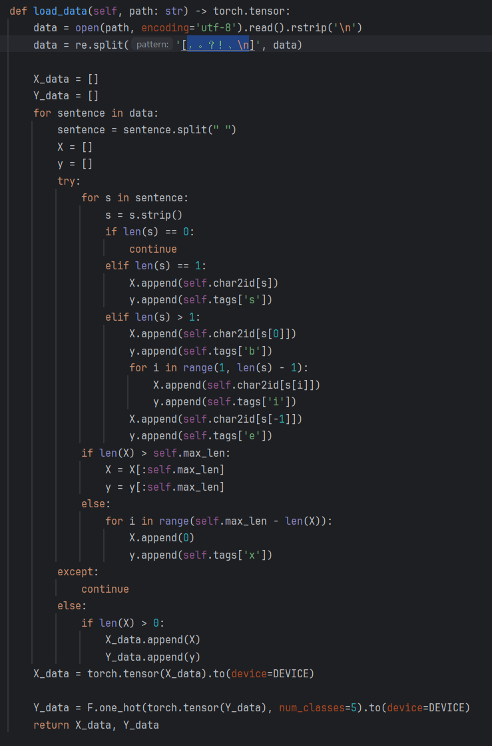
文本预处理流程
1.建立字库，char2id
为语句中的每一个字设置编号，实现能够将语句转化为数据列表方便训练 2. 按照标点将长句分为短句
按照，。？！、\n这些标点将长句分为短句，方便训练过长句子分割 3.对句子进行序列标注
对数据集中的每个数据进行序列标注及目标预测标签
S - 单独构成一个字 - 0
B - 词的开头位置 - 1
M- 词的中间位置 – 2
E - 词的末尾位置 - 3
X - 占位符 – 4
4.对序列标注进行独热处理

Slide 5
模型构建
02.
Model building

Slide 6
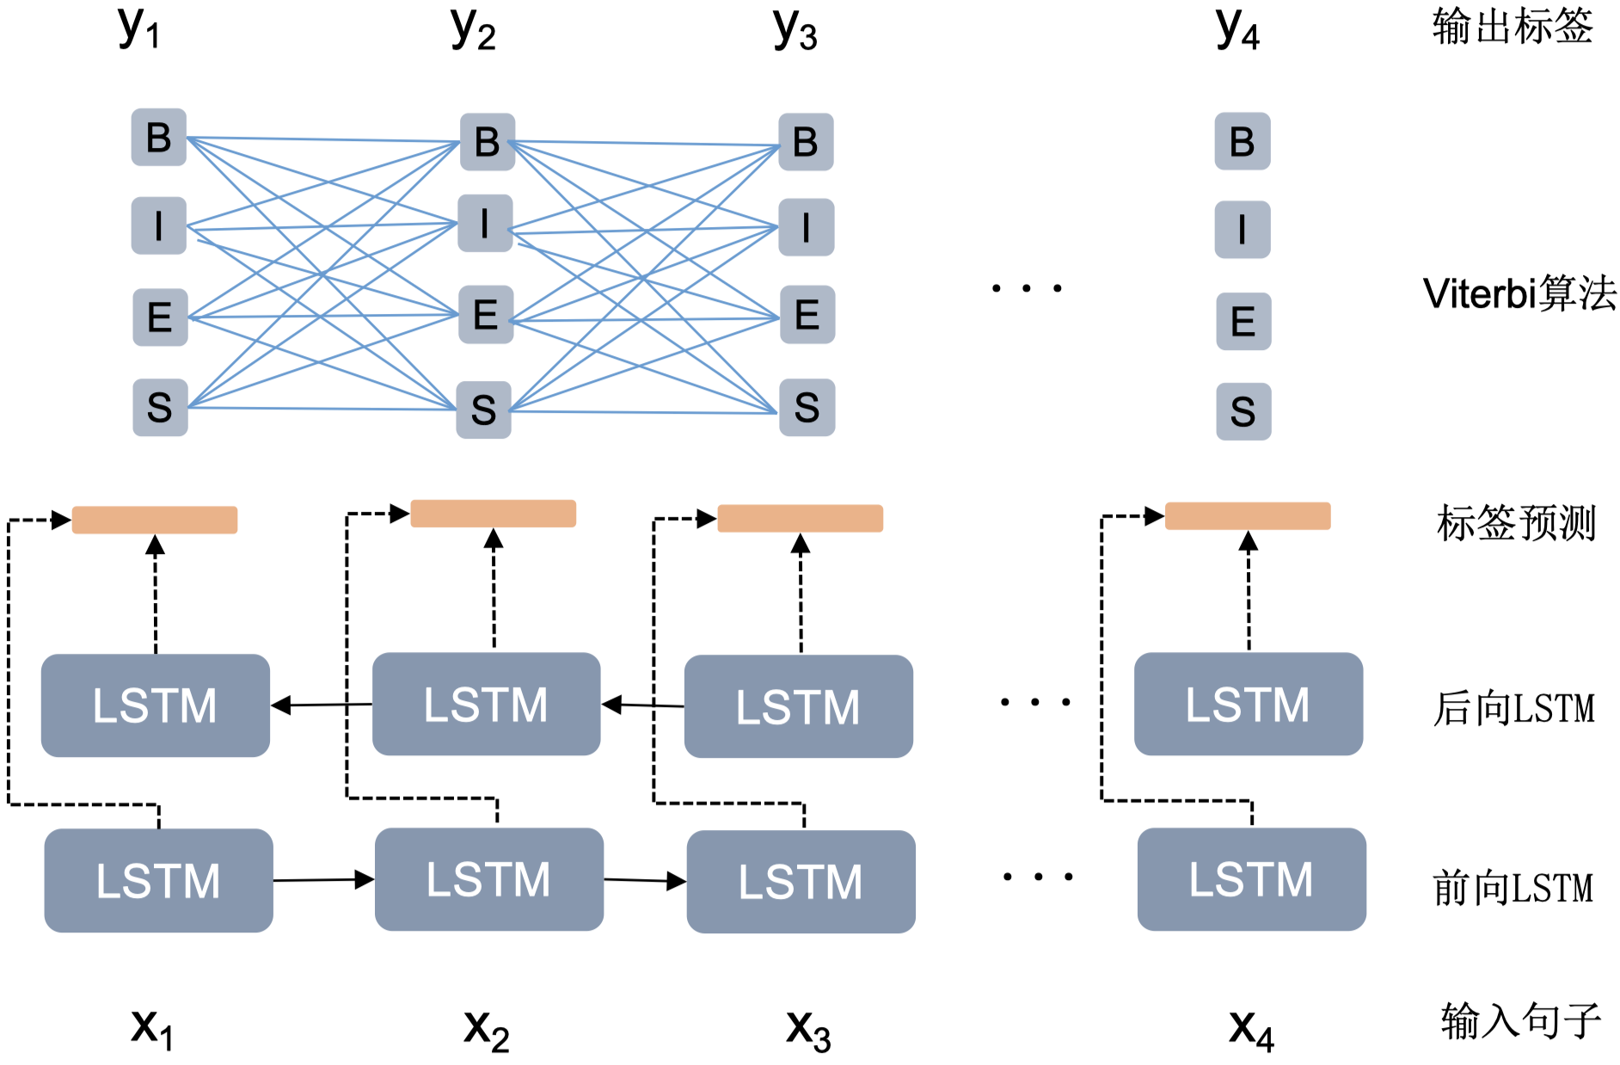
分词模型

Slide 7
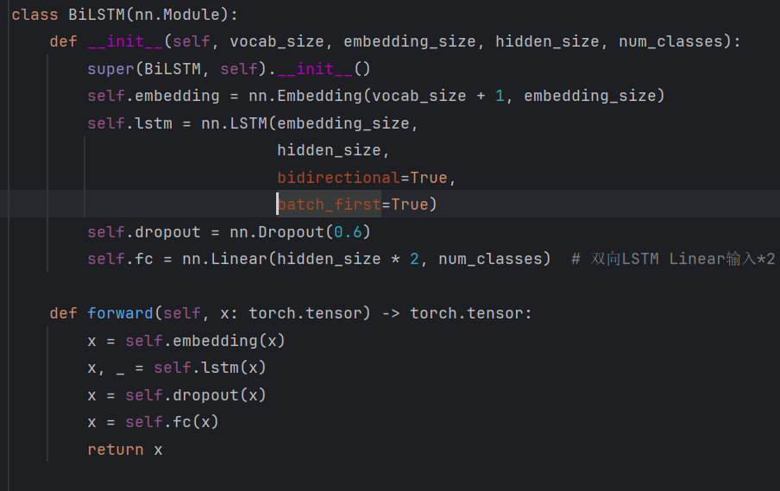
Bi-LSTM神经网路
Embedding层
双向LSTM层
Dropout层
全连接线性层

Slide 8
Bi-LSTM神经网路
Embedding 层
vocab_size + 1 表示词汇表的大小，加 1 是因为通常会添加一个额外的标记，例如用于填充序列的标记。
embedding_size 是嵌入向量的维度，它决定了每个单词的稠密表示的长度。
Embedding层将输入的编码句子，转化为词向量
Bi-LSTM 层
embedding_size 是输入到 LSTM 层的嵌入向量的维度。
hidden_size 是 LSTM 单元的隐藏状态的维度，也是 LSTM 输出的维度。
bidirectional=True 表示 LSTM 层是双向的，即在处理输入序列时同时考虑正向和反向的信息。
batch_first=True 表示输入和输出张量的形状为 (batch_size, seq_length, input_size)，其中 batch_size 是批量大小，seq_length 是序列长度，input_size 是输入的特征维度。
它将输入的嵌入向量序列作为输入，并生成一个隐藏状态序列作为输出。双向 LSTM 能够捕捉到输入序列中前后的上下文信息，有助于提高模型对序列数据的理解能力。
Dropout 层
丢弃层会随机将输入张量中的一部分元素设置为零。这样做的目的是为了减少神经网络模型在训练集上的过拟合现象，提高模型的泛化能力。通过丢弃部分神经元，丢弃层可以强制模型学习到更加鲁棒的特征表示。
用于在训练过程中随机丢弃输入张量的部分元素，以减少模型的过拟合现象。
全连接线性 层
将 LSTM 层输出的隐藏状态转换为模型最终的输出，它将隐藏状态的高维特征映射到预测类别的维度上。通过全连接层，模型可以学习将 LSTM 层输出的复杂特征表示转换为最终的预测结果。
在模型的前向传播过程中，全连接层会对输入进行线性变换，并输出一个大小为 num_classes 的张量，其中每个元素表示对应类别的预测得分。

Slide 9
模型训练
03.
Model training

Slide 10
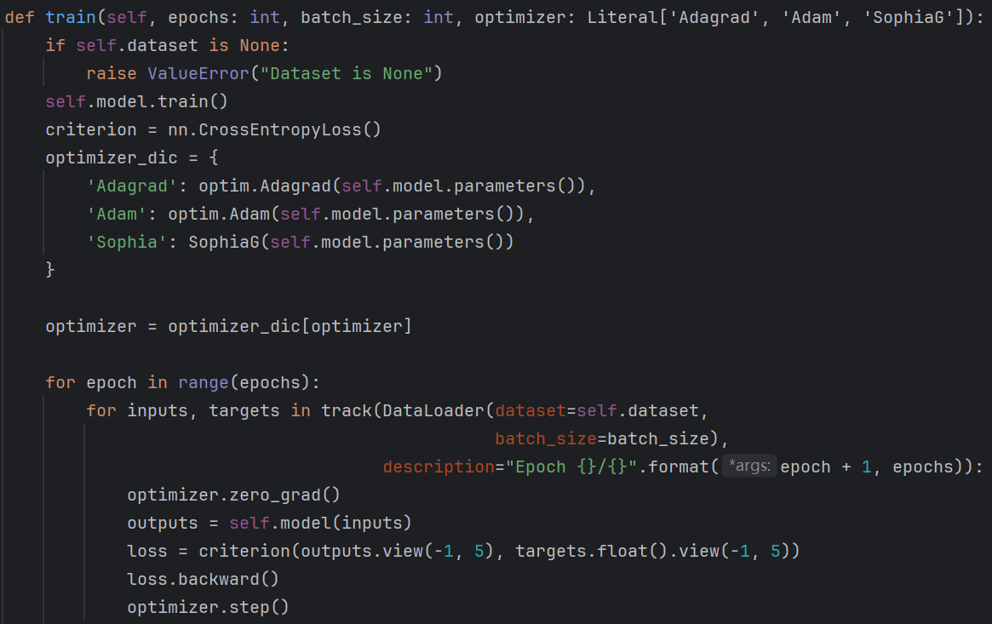
训练代码

Slide 11
模型优化
04.
Model optimization

Slide 12
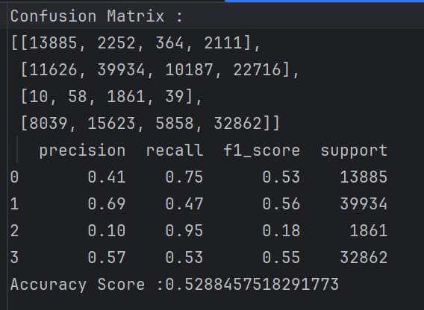
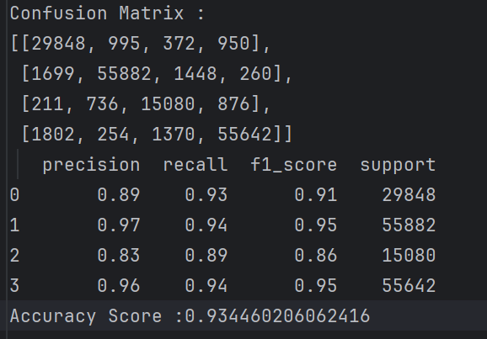
优化器
SDG
Adam
优化器在训练神经网络模型时发挥着至关重要的作用。它决定了模型如何学习并更新权重以最小化损失函数。不同的优化器可能会对模型的训练过程和最终性能产生显著的影响。以下是一些优化器对模型的影响的主要方面：
收敛速度：优化器的选择可以影响模型的收敛速度，即模型学习达到最佳性能所需的时间。一些优化器可能导致更快的收敛，而另一些可能需要更多的时间。
局部最小值：不同的优化器可能会导致模型陷入不同的局部最小值。一些优化器可能更容易逃离局部最小值，并找到全局最小值，从而在训练过程中提高模型的性能。
鲁棒性：某些优化器对于初始参数的选择更为敏感，可能会导致模型训练过程不稳定。其他优化器可能对初始参数的选择更加鲁棒，能够更稳定地训练模型。
内存和计算效率：优化器的选择可能会影响模型训练所需的内存和计算资源。一些优化器可能需要更多的内存和计算资源，而另一些则可能更加高效。
超参数的选择：不同的优化器通常有不同的超参数需要调整，如学习率、动量等。优化器的选择可能会影响这些超参数的选择和调整方式，进而影响模型的性能。

Slide 13
Viterbi算法
05.
Viterbi-Algorithm

Slide 14
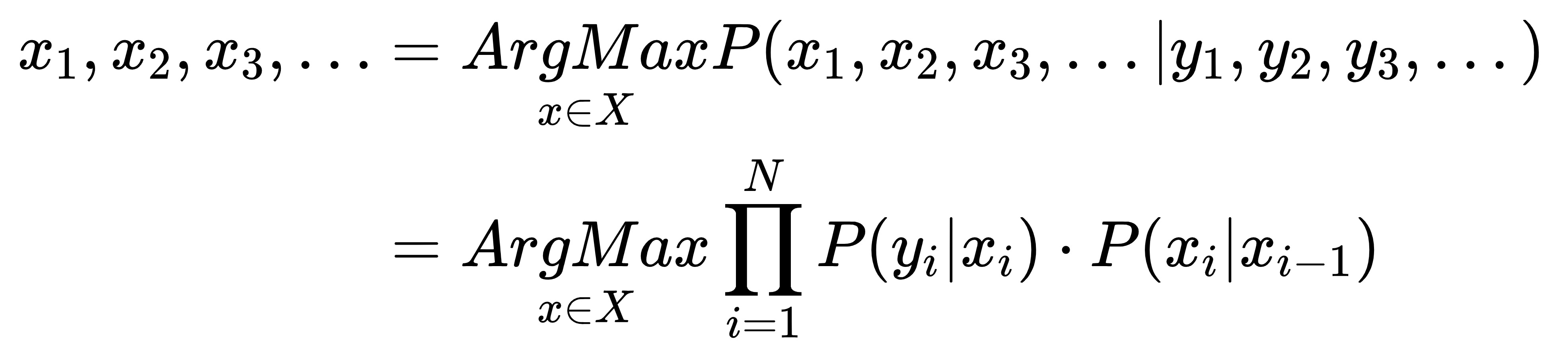
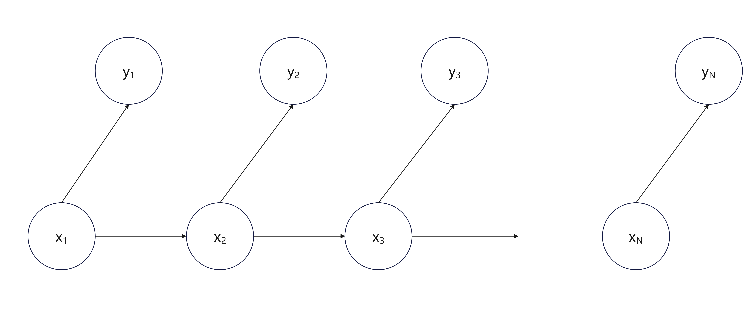
隐马尔可夫模型（Hidden Markov Model,HMM）
观察序列为y₁,y₂,y₃,…产生其的隐含状态序列为x₁,x₂,x₃,…
适用于维特比算法的隐马可夫模型：

Slide 15
隐马尔可夫模型（Hidden Markov Model,HMM）
HMM模型的三个基本问题：
给定一个模型，如何计算某个特定输出序列的概率（Forward-Backward）
给定一个模型和一个特定的输出序列，如何找到最可能产生这个输出的状态序列(Viterbi)
给定足够量的观测数据，如何估计隐马尔可夫模型的参数

Slide 16
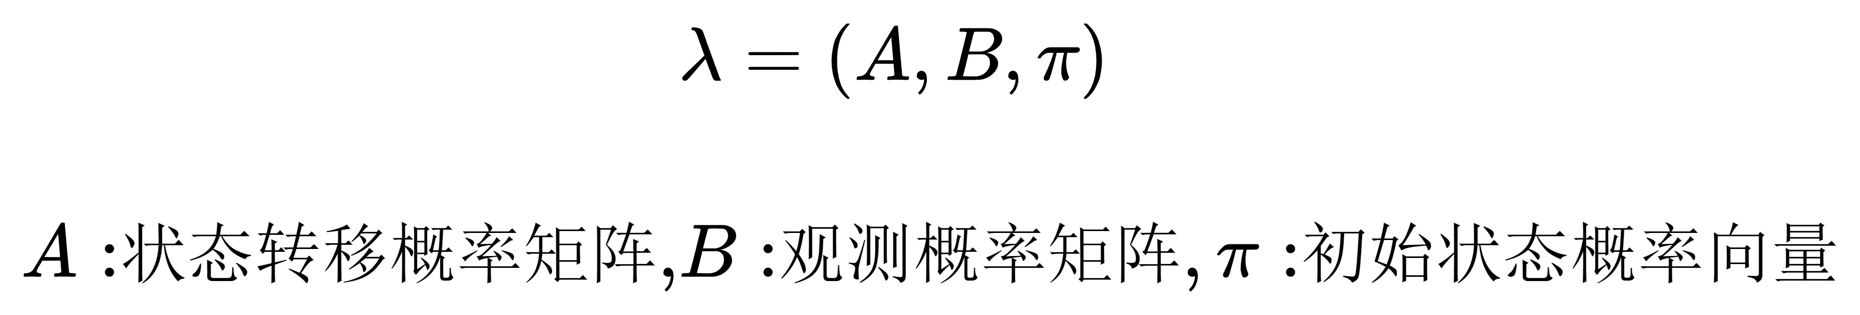
隐马尔可夫模型（Hidden Markov Model,HMM）
A矩阵 | S | B | M | E
S | 0.388 | 0.611 | 0 | 0
B | 0 | 0 | 0.171 | 0.828
M | 0 | 0 | 0.495 | 0.504
E | 0.416 | 0.583 | 0 | 0
B矩阵 | 你 | 好 | 世 | 界 | …
S | 7.685 | 5.746 | -0.736 | 3.659
B | 3.080 | 2.046 | 6.168 | -8.425
M | -4.070 | -2.047 | 3.504 | -0.771
E | -5.406 | -0.241 | -1.234 | 9.568
基于统计得出
Bi-LSTM给出
S | B | M | E
7.685 | 3.080 | 0 | 0
Bi-LSTM给出

Slide 17
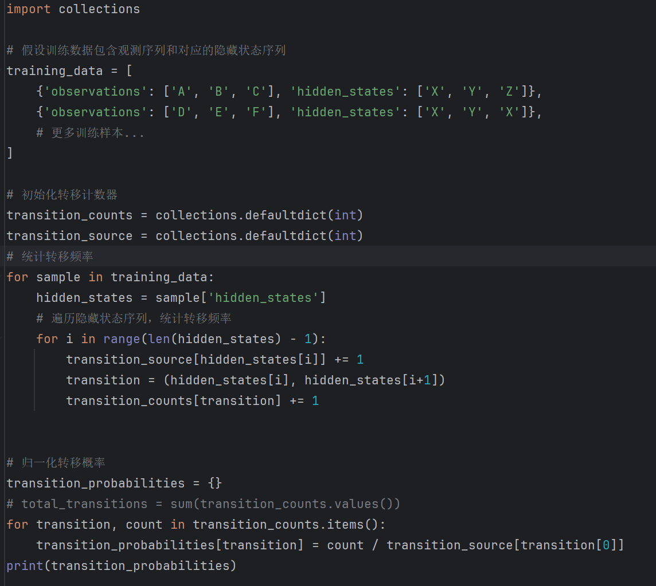
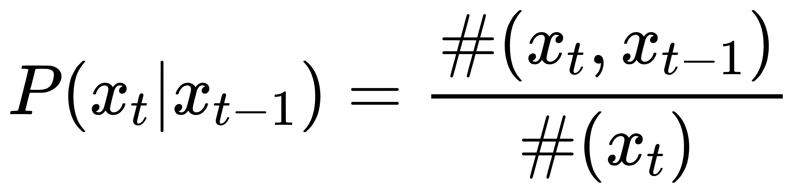
隐马尔可夫模型（Hidden Markov Model,HMM）
转移概率计算

Slide 18
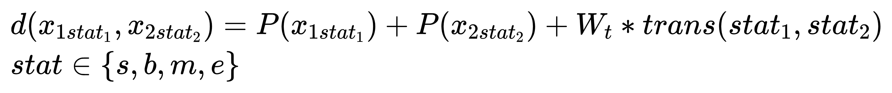
Viterbi算法在分词方面的应用
剪枝减小计算量

Slide 19
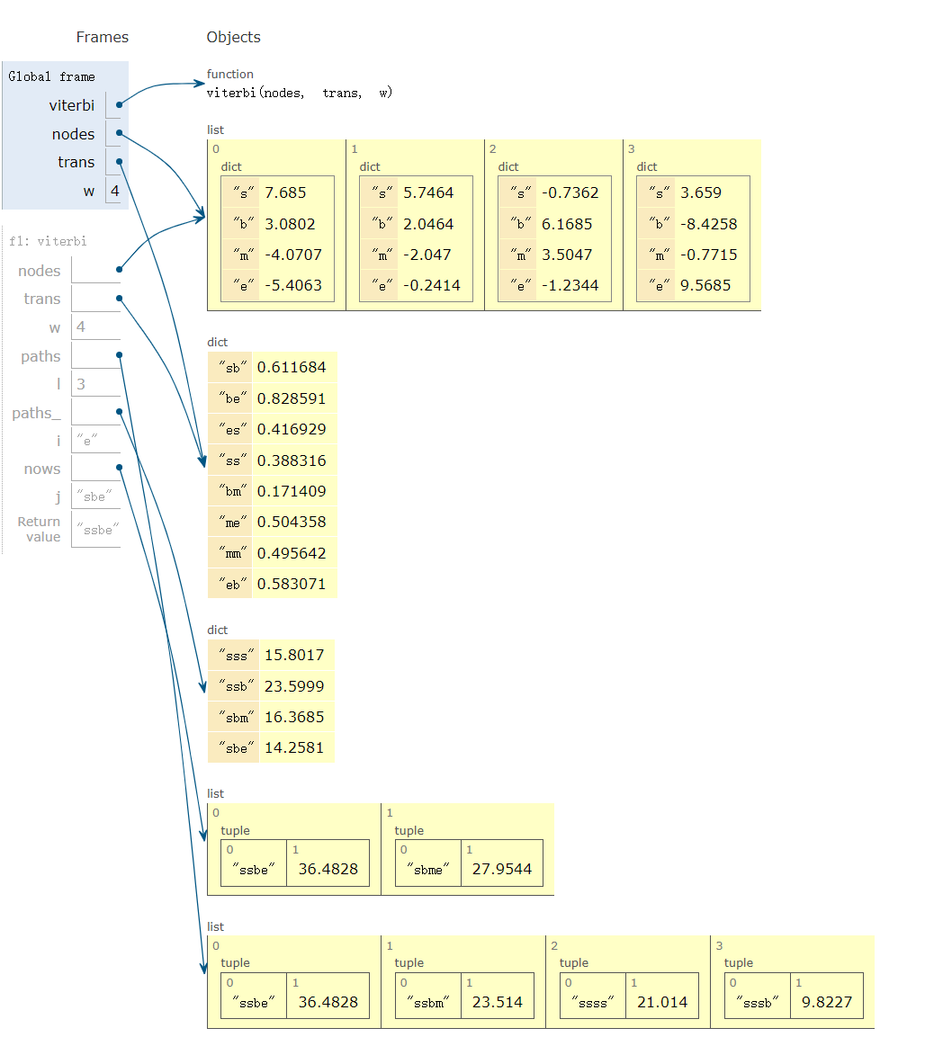
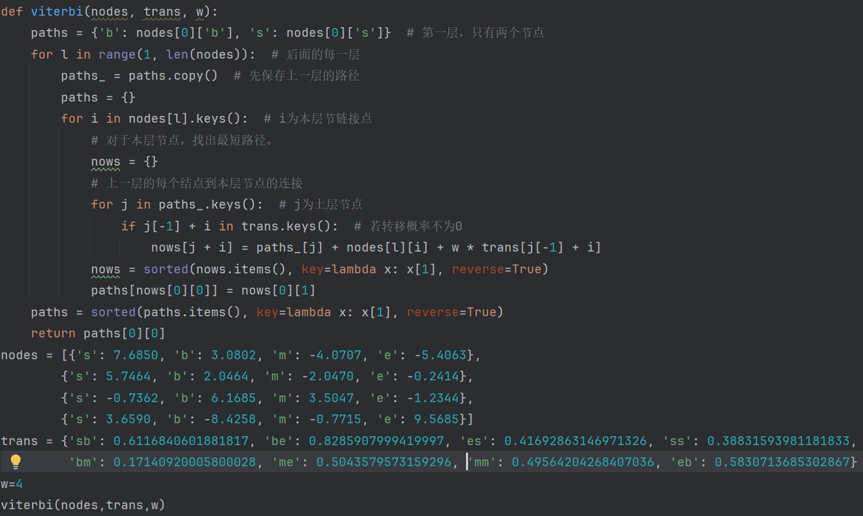
Viterbi算法在分词方面的应用
https://pythontutor.com/render.html#mode=display

Slide 20
THANK YOU
基于BILSTM的中文分词方法与实验结果展示
完整源码及ppt:https://myhmars.site/?p=420
孟永豪
2024/4/18

